Slide 1
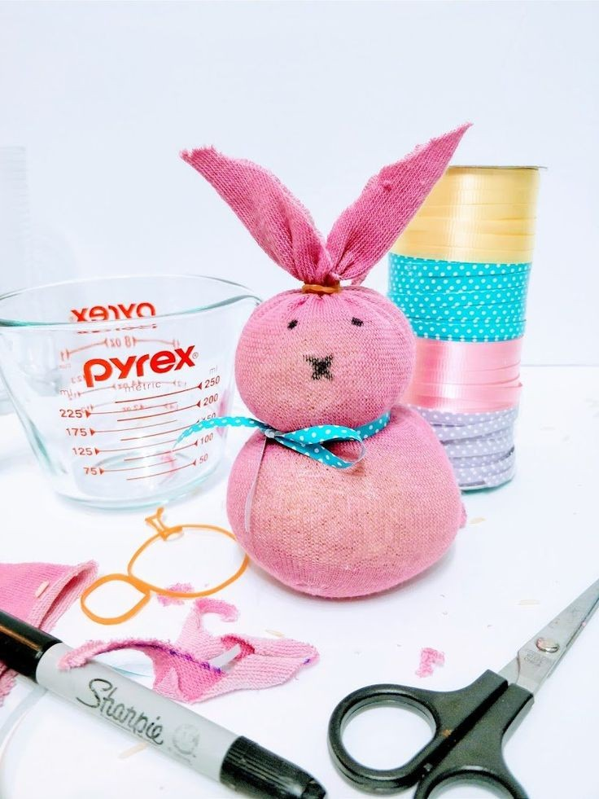
USKRSNI ZEKO

Slide 2
POTREBAN MATERIJAL
ČAŠA ILI FLAŠA
RIŽA
GUMICE
MARKER
UKRASNA TRAKA
ČARAPA

Slide 3
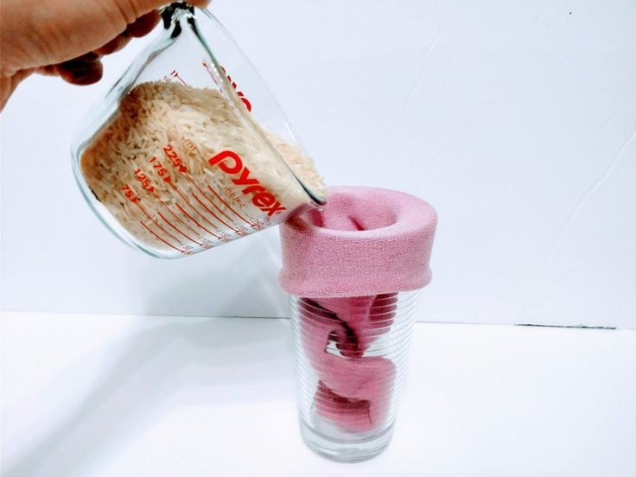
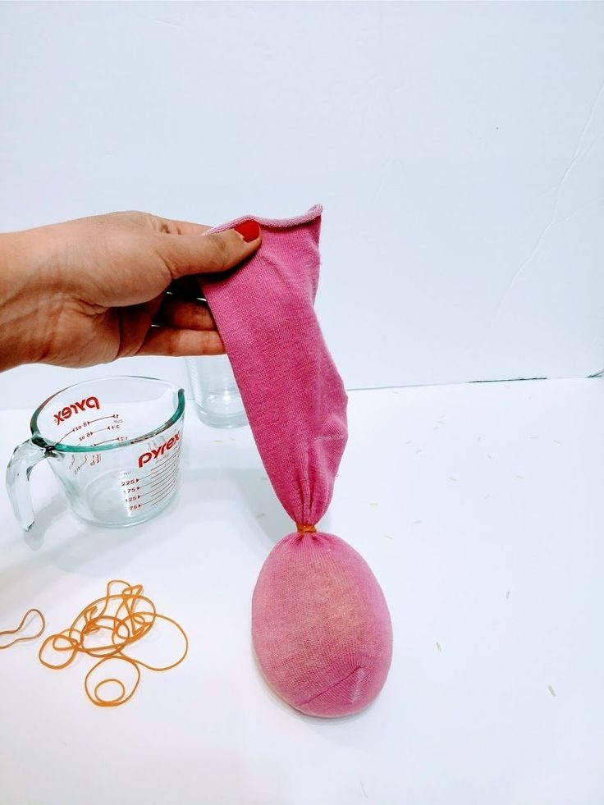
1.
2.

Slide 4
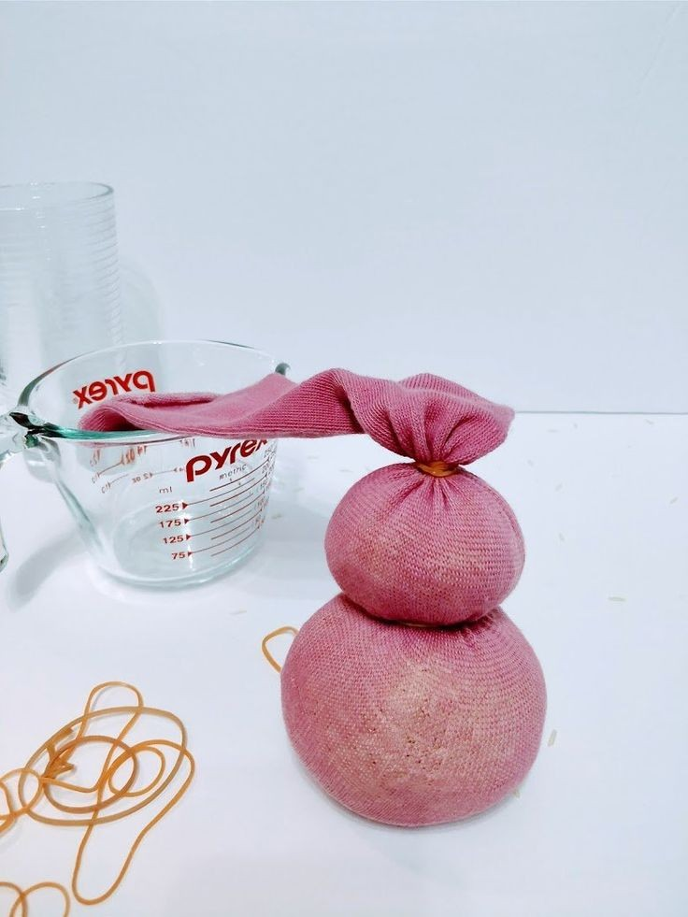
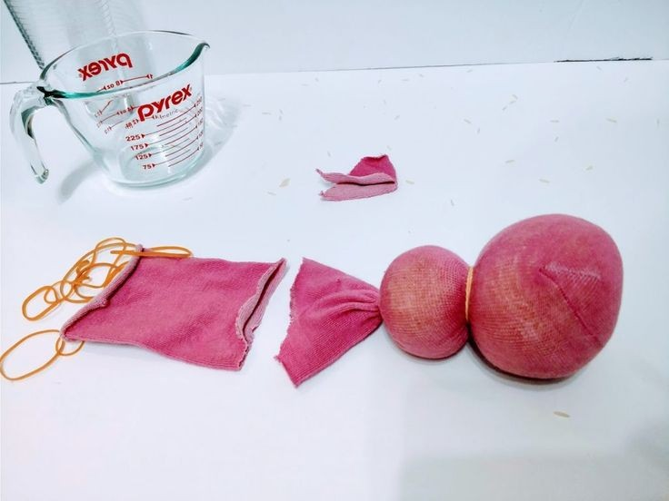
4.
3.

Slide 5
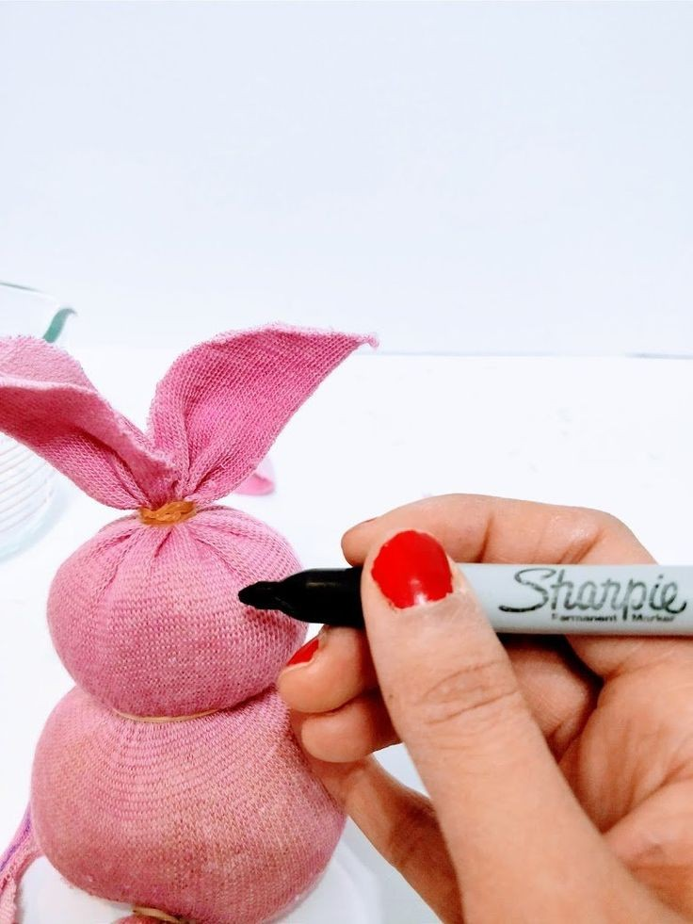
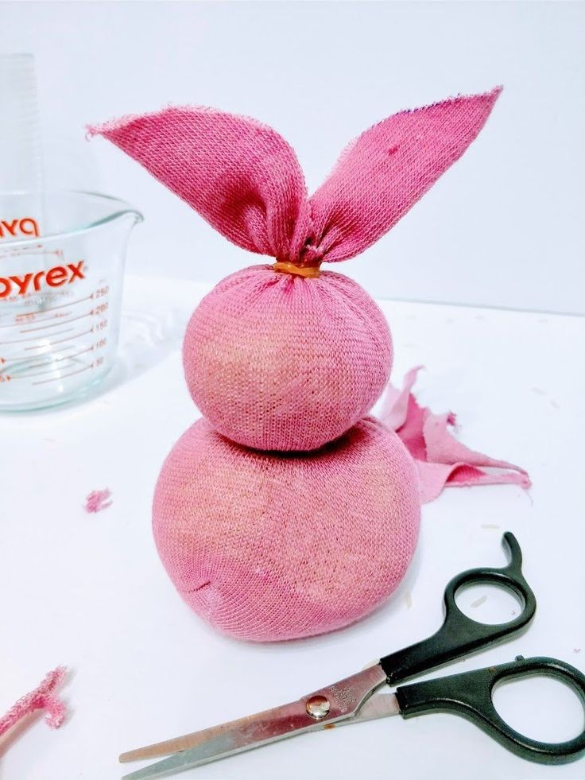
5.
6.

Slide 6
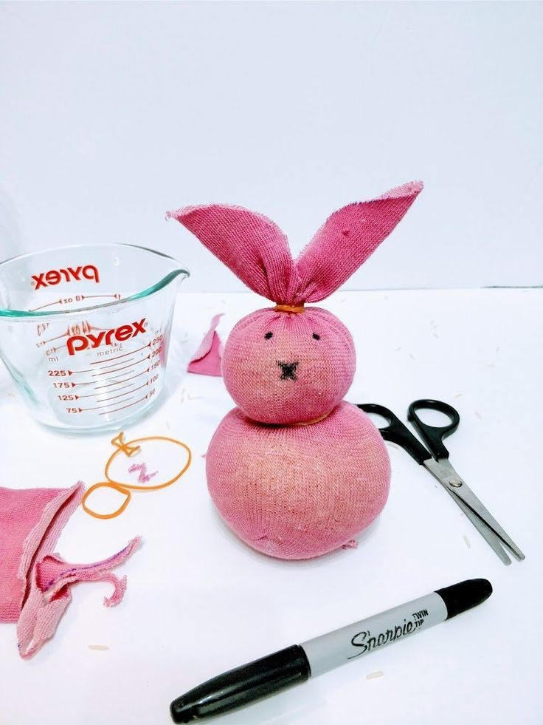
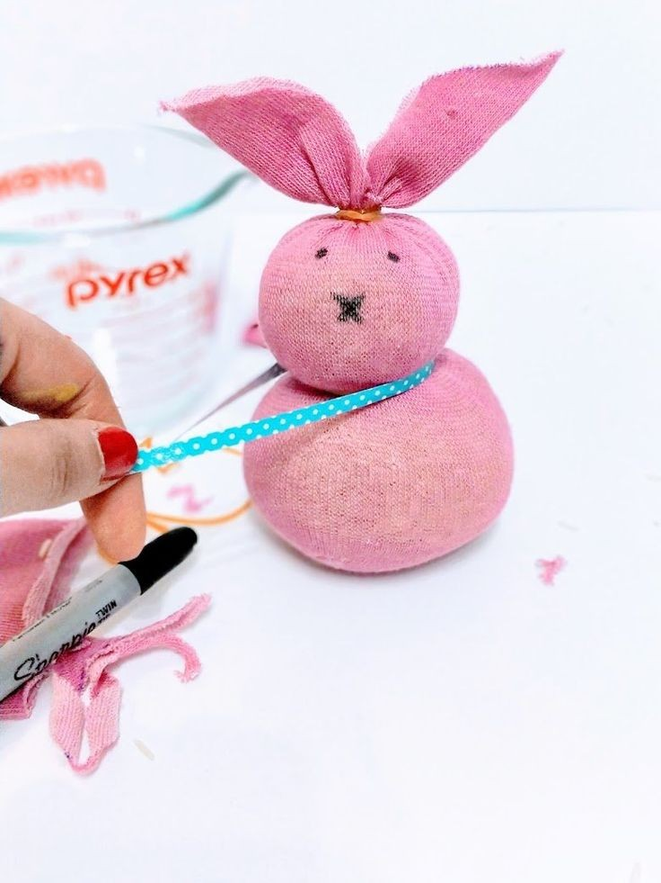
7.
8.

